Slide 1



Slide 2
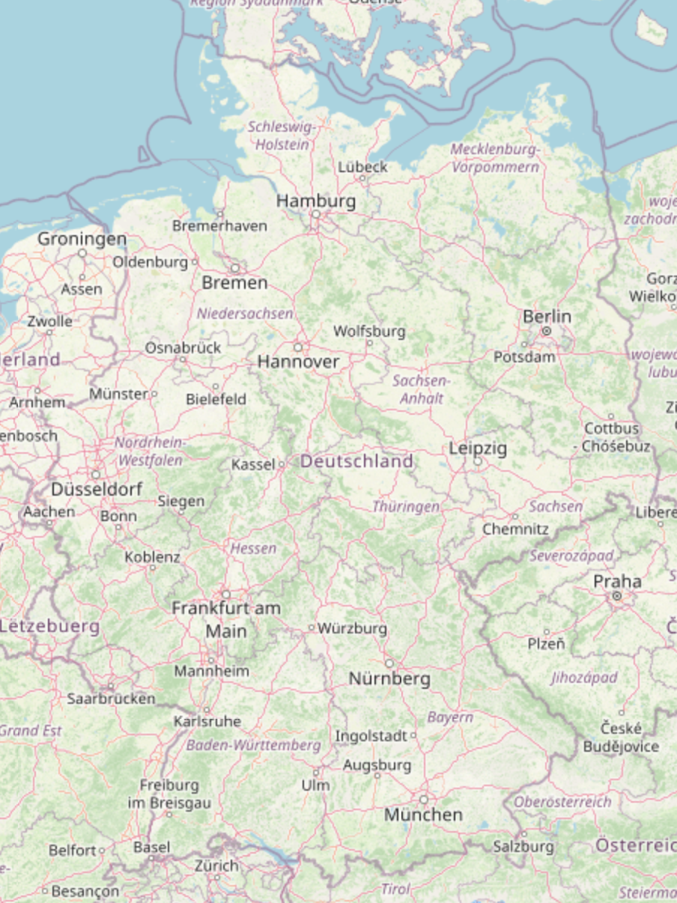

Slide 4
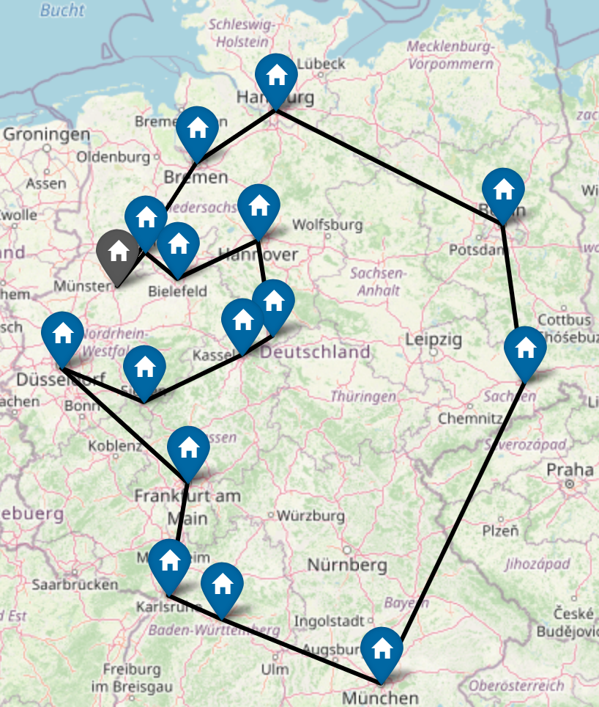
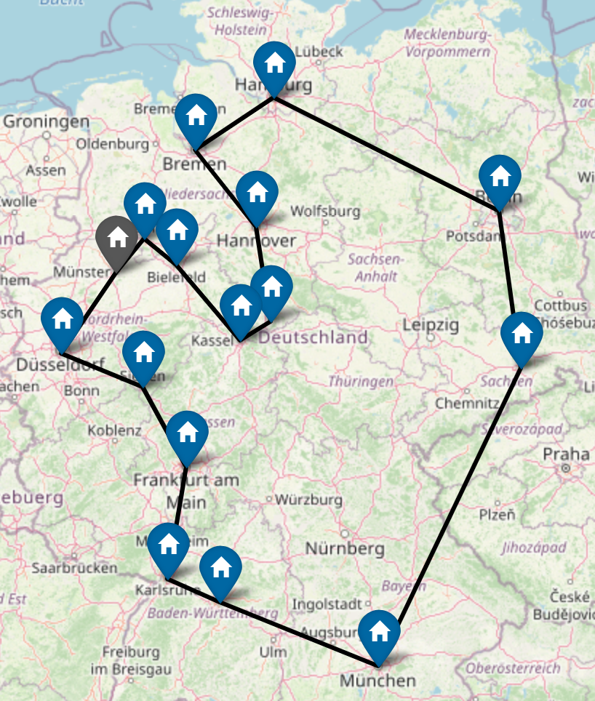
Greedy Heuristik (2100 km)
2-opt swap Heuristik (1971 km)

Slide 5
Greedy Heuristic (2100 km)
2-Opt Swap Heuristic (1971 km)

Slide 6



Slide 18
Interpretation
Konstant
Logarithmisch
Linear
Quadratisch
Polynomial
Exponentiell
Faktoriell

Slide 19
Konstant
Linear

Slide 20
E
 | - | 3 | 5 | 4 | 3
 | 3 | - | 3 | 4 | 5
 | 5 | 3 | - | 3 | 5
 | 4 | 4 | 3 | - | 2
 | 3 | 5 | 5 | 2 | -
D
A
B
C
D
E
2
3
A
3
5
4
B
5
A
4
5
C
C
Interpretation
D
B
3
3
E

Slide 21
 | - | 3 | 5 | 4 | 3
 | 3 | - | 3 | 4 | 5
 | 5 | 3 | - | 3 | 5
 | 4 | 4 | 3 | - | 2
 | 3 | 5 | 5 | 2 | -
E
A
B
C
D
E
D
2
A
3
B
3
5
4
5
A
C
C
4
5
Interpretation
D
B
3
3
E

Slide 22
4
B
3
2
7
4
3
3
5
2
3
2
3
2
Interpretation
2
4
3
4
A

Slide 23
D
C
Interpretation
A
B

Slide 24
D
C
Interpretation
A
B

Slide 25
D
C
Interpretation
A
B

Slide 26
D
C
A
B

Slide 27
D
C
A
B

Slide 28
D
C
Interpretation
A
B

Slide 29
Interpretation

Slide 30

Schritt 1: Initialisierung
B
C
A
D

Slide 31
Schritt 1: Initialisierung
B
C
A
D
25%
25%
25%
25%

Slide 32
Schritt 1: Initialisierung
B
C
A
D
25%
25%
25%
25%

Slide 33
Schritt 2: Ameisendurchlauf
Runde 1
B
C
A
D

Slide 34
Schritt 2: Ameisendurchlauf
B
C
A
D

Slide 35
Schritt 2: Ameisendurchlauf
B
C
A
D

Slide 36
Schritt 2: Ameisendurchlauf
B
C
A
D

Slide 37
Schritt 2: Ameisendurchlauf
B
C
A
D

Slide 38
Schritt 2: Ameisendurchlauf
B
C
A
D

Slide 39
Schritt 2: Ameisendurchlauf
B
C
A
D

Slide 40
Schritt 3: Update Pheromonspur
B
C
A
D

Slide 41
Schritt 3: Update Pheromonspur
B
C
A
D
20%
30%
20%
30%

Slide 42
Runde 2
B
C
A
D

Slide 43
Schritt 2: Ameisendurchlauf
B
C
A
D

Slide 44
Schritt 2: Ameisendurchlauf
B
C
A
D

Slide 45
Schritt 2: Ameisendurchlauf
B
C
A
D

Slide 46
Schritt 2: Ameisendurchlauf
B
C
A
D

Slide 47
Schritt 2: Ameisendurchlauf
B
C
A
D

Slide 48
Schritt 2: Ameisendurchlauf
B
C
A
D

Slide 49
Schritt 3: Update Pheromonspur
B
C
A
D

Slide 50
Schritt 3: Update Pheromonspur
Runde 3
B
C
A
D

Slide 51
Schritt 3: Update Pheromonspur
Vielen Runden später: Runde m
B
C
A
D

Slide 52
Schritt 4: Fertige Tour erstellen nach Pheromonspuren
B
C
A
D

Slide 53
Schritt 4: Fertige Tour erstellen nach Pheromonspuren
B
C
A
D

Slide 54
Schritt 4: Fertige Tour erstellen nach Pheromonspuren
B
C
A
D

Slide 55
Schritt 4: Fertige Tour erstellen nach Pheromonspuren
B
C
A
D

Slide 57
Step 1: Initialization
B
C
Test
Test
Test
A
D

Slide 58
Step 1: Initialization
B
C
A
D
25%
25%
25%
25%

Slide 59
Step 1: Initialization
B
C
A
D
25%
25%
25%
25%

Slide 60
Schritt 2: Ameisendurchlauf
Round 1
B
C
A
D

Slide 61
Step 2: Edge Selection by Ant
B
C
A
D

Slide 62
Step 2: Edge Selection by Ant
B
C
A
D

Slide 63
Step 2: Edge Selection by Ant
B
C
A
D

Slide 64
Step 2: Edge Selection by Ant
B
C
A
D

Slide 65
Step 2: Edge Selection by Ant
B
C
A
D

Slide 66
Step 2: Edge Selection by Ant
B
C
A
D

Slide 67
Step 3: Update Pheromone Trail
B
C
A
D

Slide 68
Step 3: Update Pheromone Trail
B
C
A
D
20%
30%
20%
30%

Slide 69
Round 2
B
C
A
D

Slide 70
Step 2: Edge Selection by Ant
B
C
A
D

Slide 71
Step 2: Edge Selection by Ant
B
C
A
D

Slide 72
Step 2: Edge Selection by Ant
B
C
A
D

Slide 73
Step 2: Edge Selection by Ant
B
C
A
D

Slide 74
Step 2: Edge Selection by Ant
B
C
A
D

Slide 75
Step 2: Edge Selection by Ant
B
C
A
D

Slide 76
Step 3: Update Pheromone Trail
B
C
A
D

Slide 77
Schritt 3: Update Pheromonspur
Round 3
B
C
A
D

Slide 78
Schritt 3: Update Pheromonspur
Many Rounds Later: Round m
B
C
A
D

Slide 79
Step 4: Create Tour Based On Pheromone Trail
B
C
A
D

Slide 80
Step 4: Create Tour Based On Pheromone Trail
B
C
A
D

Slide 81
Step 4: Create Tour Based On Pheromone Trail
B
C
A
D

Slide 82
Step 4: Create Tour Based On Pheromone Trail
B
C
A
D

